Slide 1
積立金会計 入力アシスタント 詳細解説
しくみ・全機能・安全装置・導入の進め方（60分版）
Notes:
挨拶。今日は詳しい版。前半でしくみ、真ん中で15個の機能を全部、後半で安全装置と導入の進め方。質問はいつでも遮ってOKと伝える。使うデータはすべて架空と宣言。

Slide 2
本日の流れ（約60分）
・第1部 いまの業務と課題の整理（5分）
・第2部 製品の全体像 ― マスターに触らないしくみ（10分）
・第3部 初期設定 ― 最初の1回だけやること（5分）
・第4部 15個の機能を全部見る（25分）
・第5部 安全装置と年間の運用（10分）
・第6部 導入の進め方・質疑（5分）
Notes:
時間配分を先に見せて安心してもらう。第4部が本体。途中休憩は入れない代わりに質問随時。

Slide 3
第1部
いまの業務と課題の整理
（約5分）
Notes:
まず現状の確認から。参加者の実務と一致するか、頷きを確認しながら進める。

Slide 4
いまの毎月の流れ（確認）
・ゆうちょ銀行から振替結果が届く（紙 または データ）
・振替できなかった生徒を目で探す
・全員分の入金額を、1人ずつマスターへ手入力
・支出が発生するたび、同じ金額を全員分入力し、例外の生徒を1人ずつ修正
・同じ内容を支出承認書・収入承認書にもう一度書く
・年度末は電卓で項目ごとに集計して決算書へ
Notes:
「この流れで合っていますか？」と必ず聞く。違う点があればメモして後の説明で拾う。

Slide 5
数字で見る、いまの負担
320人分
毎回の入力対象（全校）
月5〜10時間
入力・照合・転記の手作業
1件
誤請求は1件でも保護者対応に発展
時間の負担と、金額の大小によらない「間違えられない」緊張の両方が課題
Notes:
時間だけでなく心理的負担を強調。預かり金だから1円のミスも説明責任がある、という共感を取る。

Slide 6
いまのExcelマスターを「変えない」理由
・長年使われてきたマスターは、様式も数式も現場と監査に馴染んだ資産
・新システムへの移行は、データ載せ替え・二重運用・研修のコストが大きい
・だから本製品は、マスターを置き換えない。1ミリも変えない
・変えるのは「入力のしかた」だけ ― 手入力を、ボタンに任せる
Notes:
既存のやり方を否定しないことが大事。マスターは正しい、入力だけが辛い、という整理。

Slide 7
第2部
製品の全体像
（約10分）
Notes:
ここから製品の話。キーワードは『隣に置く』『読むのと書くのを分ける』。

Slide 8
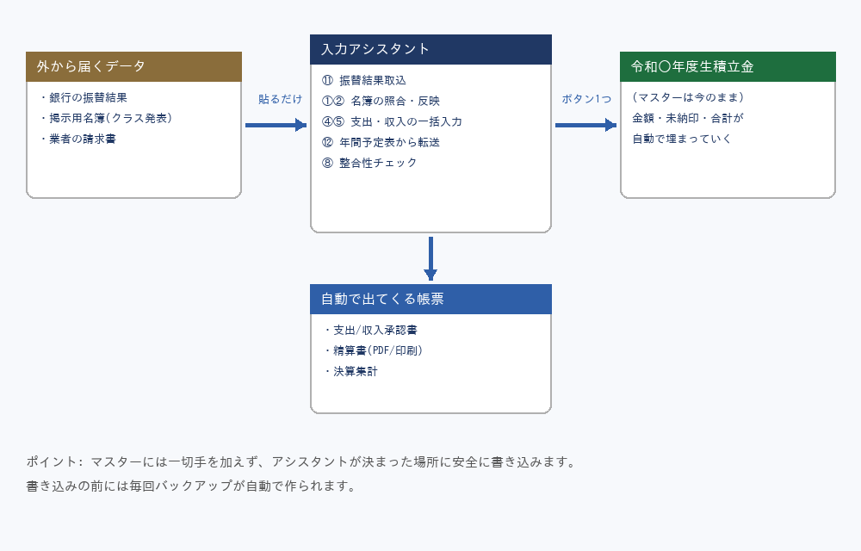
全体像 ― 届いたデータが、ボタン操作だけでマスターと帳票になる
Notes:
矢印を左から右へ。届くデータ→アシスタント→マスター・帳票。アシスタントが「入力の代行係」。

Slide 9
お渡しするファイルはこれだけ
・積立金入力アシスタント.xlsm ― 本体。ボタン①〜⑮が入ったExcelブック
・口座マスターひな形.xlsx ― 精算番号と、ゆうちょ口座の対応表（⑪で使用）
・練習用データ一式 ― 架空の80名。何度でも安全に練習できる
・検証用データ一式 ― 架空の320名。実物と同じ規模での確認用
・サーバー・インストール・アカウント・ネット接続 ― すべて不要
Notes:
「ソフトを入れる」のではなく「Excelファイルを置く」。ここが公立校で大事なポイント。詳しくは管理者向け説明資料があると案内。

Slide 10
「マスターに触らない」6つの約束
・行・列の挿入・削除・並べ替えは一切しない（精算書の数式を壊さない）
・精算番号・氏名の列には書き込まない
・数式の列（未納印・合計・残金など）には書き込まない
・書き込むのは、金額のセルと見出しだけ
・書き込む前に、必ずバックアップ（控えのコピー）を自動作成
・マスターの形が想定と違うファイルには、書き込み自体を拒否
Notes:
6つ読み上げる価値あり。監査・引き継ぎの観点で刺さる。「壊しようがない設計」と言い切る。

Slide 11
パソコンに対して「行わないこと」
・インストーラーの実行 ― なし（フォルダにコピーするだけ）
・管理者権限 ― 不要
・レジストリ・システム設定の変更 ― なし
・常駐プログラム ― なし（Excelを閉じれば何も動かない）
・ネットワーク通信 ― なし（完全オフライン・外部送信ゼロ）
・削除するとき ― ファイルを消すだけ
Notes:
情報担当が同席していたらこのスライドを厚めに。管理者向けA4を配布資料として渡せる。

Slide 12
第3部
初期設定 ― 最初の1回だけ
（約5分）
Notes:
設定は3ヶ所だけ、と先に言ってから見せる。

Slide 13
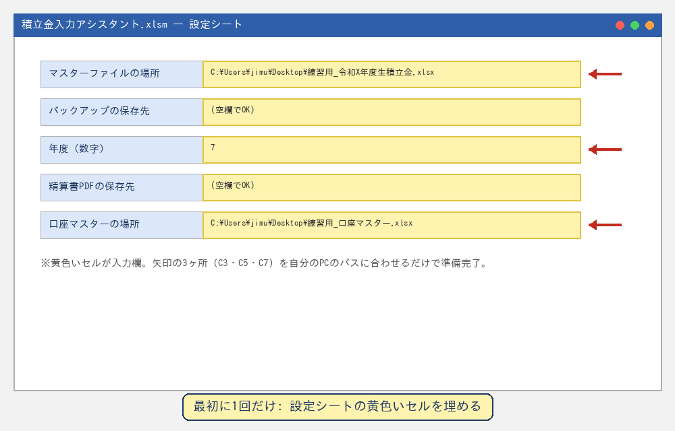
設定シート ― 黄色いセルを3ヶ所埋めるだけ
マスターの場所（C3）・年度（C5）・口座マスターの場所（C7）
Notes:
導入日は一緒に入れるので、覚える必要はないと安心させる。

Slide 14
口座マスターを1回だけ作る
・精算番号・氏名・口座記号・口座番号 の4列を、ひな形に入力（400行まで）
・⑪振替結果の照合が、この表を使って「どの口座＝どの生徒」を判定する
・全角の数字が混ざっていても自動でそろえて照合する
・兄弟で同じ口座を共有している場合は「要確認」として人間に返す（勝手に判定しない）
・作るのは1回だけ。翌年は転出入の差分を直すだけ
Notes:
共有口座の扱いは質問が出やすい。機械が勝手に決めず人に返す設計、と答える。

Slide 15
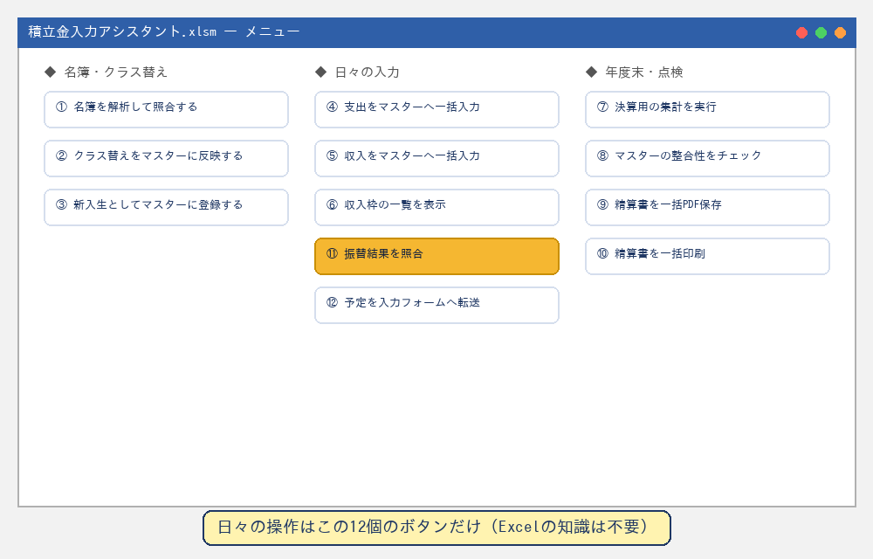
練習環境 ― 架空の80名でいつでも練習できる
実在の生徒情報はどこにも入っていません
Notes:
壊しても作り直せる練習環境がある、が導入の心理的ハードルを下げる。本日のデモも全部これ。

Slide 16
第4部
15個の機能を全部見る
（約25分）
Notes:
1機能1枚×15。各スライド90秒目安。デモを挟むなら①④⑪の3ヶ所。

Slide 17
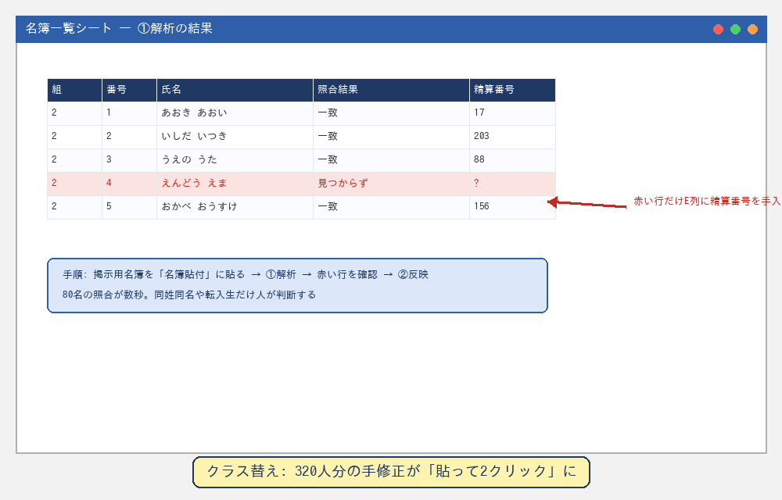
① 名簿を解析して照合する
■ いつ使う
毎年4月、クラス替えの掲示用名簿が出たとき
■ 操作
掲示用名簿をシートにそのまま貼り付けて、ボタンを押すだけ
■ 起きること
クラスのブロック配置を自動で見つけ、氏名でマスターと照合
全員の新しい組・番号が一覧になる（320名なら320行）
■ 注意・コツ
転入生・同姓同名だけ赤い行になる ― 人が見るのはそこだけ
少人数クラス（3名以上）も自動で検出
Notes:
「何日かかっていましたか？」と聞いてから。赤い行しか見なくていい、が核心。

Slide 18
② クラス替えをマスターに反映する
■ いつ使う
①の照合結果を確認した後
■ 操作
ボタン1つ。書き込み前に自動バックアップ
■ 起きること
全員分の組・番号がマスターに一括反映される
■ 注意・コツ
精算番号と氏名は変更しない（並び順が崩れない）
反映後も①の一覧が残るので、後から見直せる
Notes:
①と②で「見る」と「書く」を分けている＝確認してから書く設計、と説明。

Slide 19
③ 新入生としてマスターに登録する
■ いつ使う
新年度、1年生のマスターを新しく作るとき
■ 操作
名簿を貼って①で解析 → ③で空のマスターに登録
■ 起きること
精算番号1番から順に、組・番号・氏名が入った新しいマスターができる
■ 注意・コツ
空のマスター（様式だけのファイル）はこちらで用意して納品
3年間このマスターを使い続ける（学年進行）
Notes:
1年生用。入学時に1回だけ。以後3年間は②のクラス替えだけで回る。

Slide 20
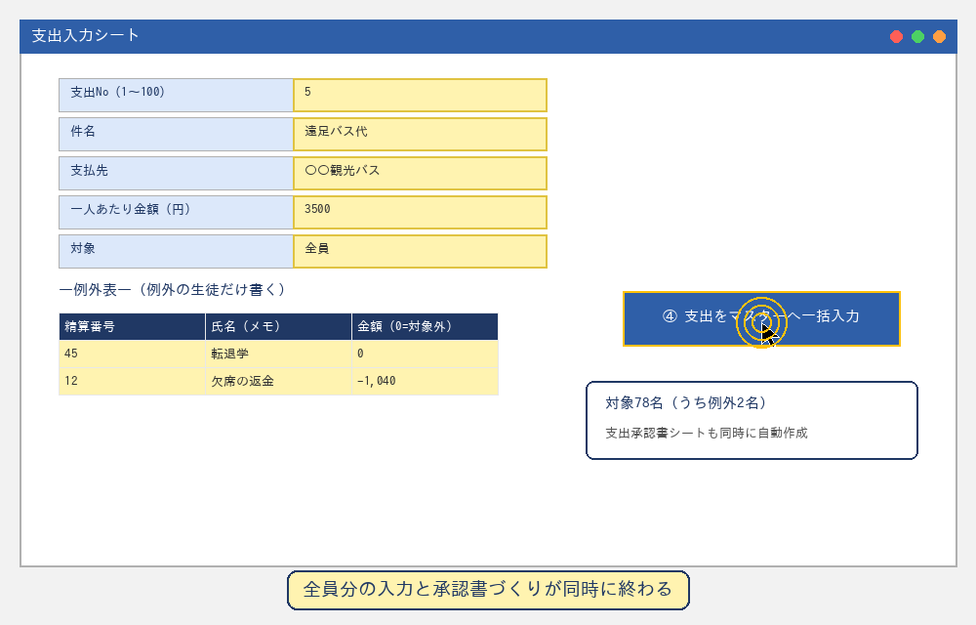
④ 支出をマスターへ一括入力
■ いつ使う
業者への支払いが発生するたび（遠足・教材・検定など）
■ 操作
支出No・件名・日付・一人あたり金額を入力
対象外や金額が違う生徒だけ「例外表」に精算番号で書く → ボタン
■ 起きること
在籍全員に金額が入り、例外だけ上書きされる
同じ内容で支出承認書シートも自動で埋まる（印刷するだけ）
■ 注意・コツ
転退学者は0、給付型は0、返金はマイナスで書く
存在しない精算番号を書くとエラーで止まる（黙って無視しない）
Notes:
一番使うボタン。例外だけ書く、という発想の転換を丁寧に。315人入力→例外3人だけ書く。

Slide 21
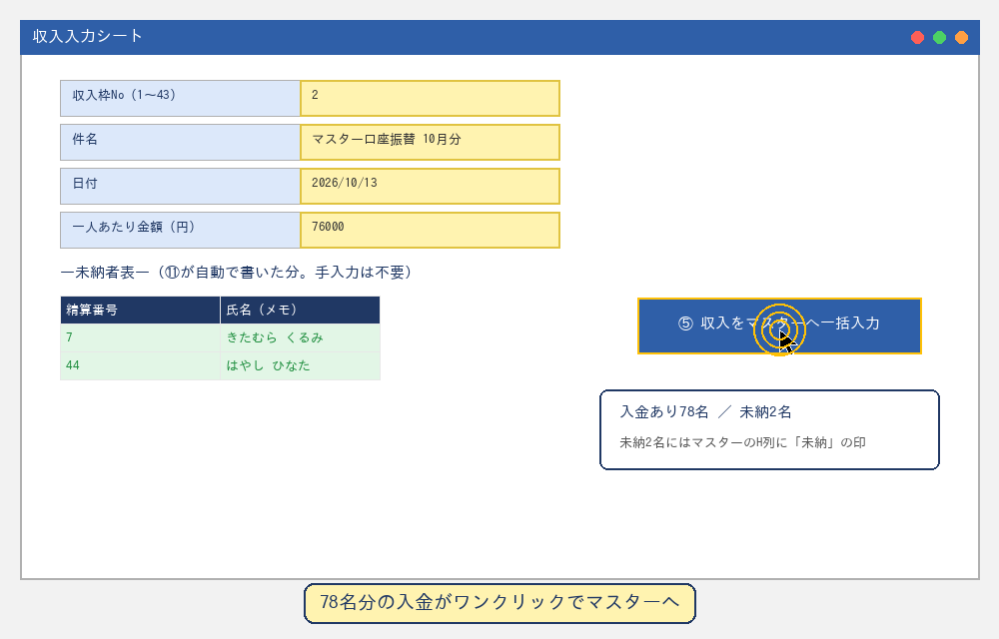
⑤ 収入をマスターへ一括入力
■ いつ使う
口座振替の結果が確定したとき（毎月）
■ 操作
収入枠No・件名・一人あたり金額を入力
振替できなかった生徒だけ「未納者表」に精算番号 → ボタン
■ 起きること
未納者以外の全員に入金額が入る
未納者は空欄のまま → マスターのH列に未納の印が自動で立つ
収入承認書も自動で埋まる
■ 注意・コツ
未納者表は⑪が自動で作るので、通常は手入力不要
Notes:
⑪とセットで使う。未納の印が数式で自動、という既存マスターの仕組みを活かしている点を強調。

Slide 22
⑥ 収入枠の一覧を表示
■ いつ使う
⑤で使う枠Noを決めるとき
■ 操作
ボタン1つ
■ 起きること
43個の収入枠の使用状況（項目名・人数）が一覧で出る
■ 注意・コツ
空いている枠がすぐ分かる。上書きミスの予防
Notes:
小さい機能だが「どの枠を使えばいいか」の迷いを消す。30秒でよい。

Slide 23
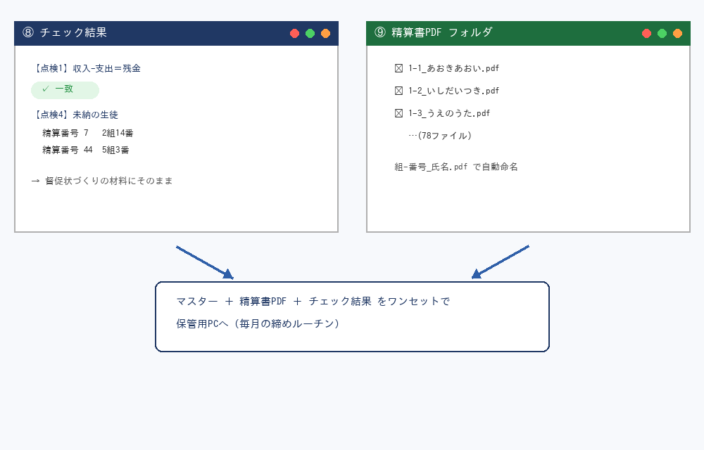
⑦ 決算用の集計を実行
■ いつ使う
年度末、決算書を作るとき
■ 操作
ボタン1つ
■ 起きること
全項目の 人数・一人あたり・執行総額 が一覧になる
この数字を決算書へ転記するだけ
■ 注意・コツ
電卓での項目別集計が不要になる
「一人あたり」は最も多くの生徒に入っている金額を自動判定
Notes:
年度末の残業がここで消える。実データ検証で合計が1円も違わないことを確認済みと言える。

Slide 24
⑧ マスターの整合性をチェック
■ いつ使う
月次の締め・決算前・不安なとき、いつでも
■ 操作
ボタン1つ
■ 起きること
収支の突き合わせ・未納者一覧・入力漏れの点検結果が出る
■ 注意・コツ
書き込みは一切しない読み取り専用の点検
月1回の実行を習慣にすると監査対応が楽
Notes:
「健康診断ボタン」。押しても何も変わらないから毎月押してよい、と伝える。

Slide 25
⑨ 精算書を一括PDF保存
■ いつ使う
精算書を配る・保管するとき
■ 操作
ボタン1つ
■ 起きること
生徒ごとのPDF（組-番号_氏名.pdf）が全員分できる
■ 注意・コツ
紙の一括印刷しかなかった精算書を、デジタルでも保存できる
保存先は設定シートで変更可能
Notes:
320枚のPDFが数分でできる。保護者説明・保管・再発行が楽になる。

Slide 26
⑩ 精算書を一括印刷
■ いつ使う
精算書を紙で配るとき
■ 操作
ボタン1つ（範囲指定も可能）
■ 起きること
全員分の精算書が順に印刷される
■ 注意・コツ
マスターに元々入っていた1999年製の印刷マクロを、安全に作り直したもの
動きは今までと同じなので、使い勝手が変わらない
Notes:
既存マクロの後継と説明すると安心される。「作った人がいなくても、もう直せる」の実例。

Slide 27
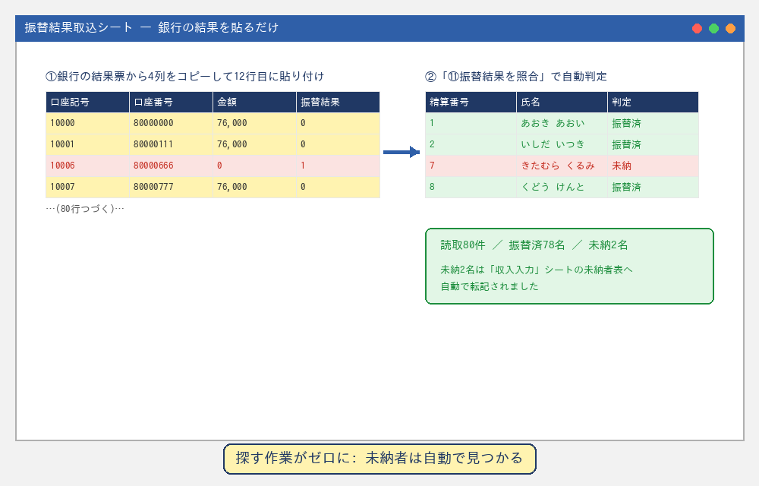
⑪ 振替結果を照合
■ いつ使う
ゆうちょから振替結果が届いたとき（毎月の山場）
■ 操作
結果の 記号・番号・金額・結果 を貼り付けてボタン
■ 起きること
口座マスターと照合し、生徒ごとに 振替済／未納 を自動判定
未納者は⑤の未納者表へ自動転記
読取件数・済・未納・不明の集計も表示
■ 注意・コツ
不明口座・共有口座・重複行は「要確認」として人間に返す
1000行まで一度に貼れる（全校分OK）
Notes:
本製品の心臓。目視で探す作業がゼロになる。デモをやるならここ。数字を予告してから実行。

Slide 28
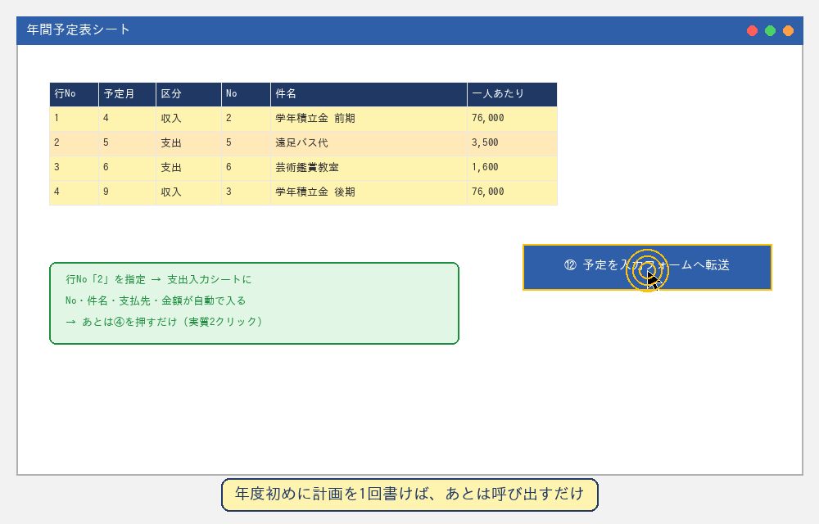
⑫ 予定を入力フォームへ転送
■ いつ使う
年間予定表に書いた予定を実行するとき
■ 操作
予定の行番号を指定するだけ
■ 起きること
支出入力／収入入力のフォームに件名・金額が自動で入る
あとは④または⑤を押すだけ
■ 注意・コツ
毎回請求書から件名や金額を打ち直さなくてよくなる
Notes:
計画は年度初めに1回、実行は2クリック、というリズムを見せる。

Slide 29
⑬ 支出項目を読み込む
■ いつ使う
年度末・年度替わりに、1年間の支出を振り返るとき
■ 操作
ボタン1つ（マスターは読むだけ・書き換えない）
■ 起きること
支出100枠が一覧になる（件名・日付・人数・一人あたり・総額）
業者名の列は自由に書き換えられる（次の⑭で使う）
■ 注意・コツ
未使用の枠は自動で除外される
書き込んだ業者名やメモは、読み直しても消えない
Notes:
⑬⑭⑮は年度替わりの3点セット。ここからの3枚は続き物として話す。

Slide 30
⑭ 業者別に集計する
■ いつ使う
「この業者に年間いくら使ったか」を知りたいとき
■ 操作
⑬の一覧で業者名をそろえて、ボタン
■ 起きること
業者ごとの 項目数・年間合計・月別内訳（4月〜3月）が出る
同じ業者が複数の列に分かれていても1行に合算される
■ 注意・コツ
例：教材業者が5列に分散 → 業者名をそろえるだけで年間合計が出る
Notes:
実データ検証で、5列に分かれた業者の合算が1円も違わないことを確認済み。

Slide 31
⑮ 来年度の予定へ引き継ぐ
■ いつ使う
翌年度のファイルを準備するとき
■ 操作
⑬の一覧で、来年も使う項目に○を付けてボタン
■ 起きること
○の項目だけが年間予定表に自動で追加される
■ 注意・コツ
「今年これ要らない」→ ×にするだけ
「今年これ追加したい」→ 予定表に1行書くだけ
毎年のファイル作りが○×の付け替えで済む
Notes:
項目は毎年入れ替わる、という現場の実情に対する答え。3年間の学年進行がこのサイクルで回る。

Slide 32
第5部
安全装置と年間の運用
（約10分）
Notes:
機能の次は「壊さない仕組み」。事務室で一番大事な話。

Slide 33
4つの安全装置（すべて自動で働く）
自動バックアップ
書き込みのたびに、実行前のコピーを日時付きで自動保存。いつでも戻せる
構造チェック
マスターの形が想定と違うファイルには書き込まない（誤ったファイルへの誤爆防止）
上書き確認
すでに金額が入っている列には、人数を示して確認してから書き込む
入力チェック
存在しない精算番号・空欄の金額は、その場でエラーにして止まる
Notes:
4枚のカードを1枚ずつ。バックアップは「毎回・自動・同じPC内」の3語で。

Slide 34
わざと間違えると、どうなるか
・存在しない精算番号（例：400）を書いて実行 → 「範囲外です」で停止。何も書かれない
・金額欄を空のまま実行 → 「金額欄が空です」で停止
・設定のファイル場所が空のまま実行 → 入力を促す案内で停止
・マスター以外のExcelを指定して実行 → 「形が想定と違います」で書き込み拒否
・壊れる前に、止まる ― これを異常データ15項目のテストで確認済み
Notes:
「間違えたらどうなるの」への先回り回答。検証ログがあることも一言添える。

Slide 35
年間カレンダー ― いつ、どのボタンを使うか
・4月 ― 名簿貼付→①照合→②反映（新1年は③登録）。年間予定表を記入
・毎月 ― 振替結果を貼る→⑪照合→⑤一括入力。支出のたび④
・毎月の締め ― ⑧整合性チェック → マスターと帳票を保管用PCへ
・年度末 ― ⑦決算集計 → 決算書へ転記。⑨精算書PDF／⑩印刷
・年度替わり ― ⑬読み込み→業者名と○×→⑭業者別集計→⑮翌年度へ引き継ぎ
Notes:
1年分を1枚で。これが配布資料にもなっている（使い方ガイド参照）。

Slide 36
毎月の締め ― 点検と帳票の保管まで同じ流れ
マスター＋精算書PDF＋チェック結果をワンセットで保管用PCへ
Notes:
月次ルーチンの完成形。属人化せず、誰がやっても同じ流れになる。

Slide 37
第6部
導入の進め方・質疑
（約5分）
Notes:
最後に導入の話。ここは押し売りせず、段階を見せて安心してもらう。

Slide 38
導入は3段階 ― いきなり本番には使いません
・第1段階 練習（架空の80名）― 壊してよい環境でひととおり操作に慣れる
・第2段階 並走（実マスターのコピー）― 手入力の結果と突き合わせて、1円も違わないことを自分の目で確認
・第3段階 本番切り替え ― 設定シートの場所を本物に変えるだけ。以後も毎回自動バックアップ
・各段階に動作確認チェックシート（期待値つき）を用意
・うまくいかないときは、いつでも元のやり方に戻れる（マスターは無傷のまま）
Notes:
「いきなり本番に使わない」を強調。並走期間が信頼をつくる。チェックシートを見せる。

Slide 39
まとめ ― 今日の3点
・いまのマスターは1ミリも変えない。変わるのは入力のしかただけ
・毎月の山場（振替照合）と年1回の山場（クラス替え）が、貼ってボタンになる
・壊さない安全装置と、練習→並走→本番の段階導入で、安心して始められる
Notes:
3点だけ復唱。ここで質問を受ける。

Slide 40
ご質問をどうぞ
料金は学校のご予算に合わせて個別にご相談｜まずは無料の練習環境から
Notes:
料金はここでも深追いしない。トライアル開始日の相談へつなげる。

